Slide 1



Nové možnosti rozvoje vzdělávání na Technické univerzitě v Liberci
Specifický cíl A3:Tvorba nových profesně zaměřených studijních programů
NPO_TUL_MSMT-16598/2022
Základy elektrických pohonů
Ing. Michal Starý, Ph.D.

Slide 2
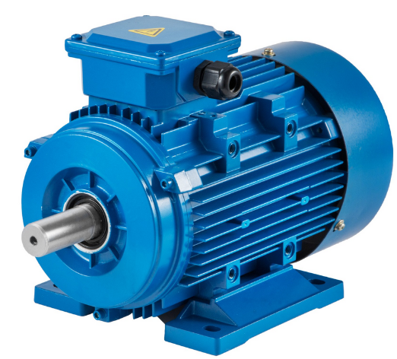
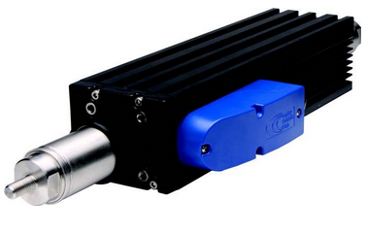
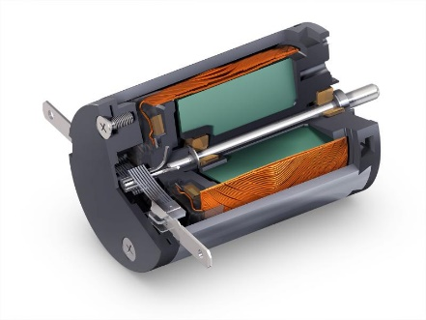
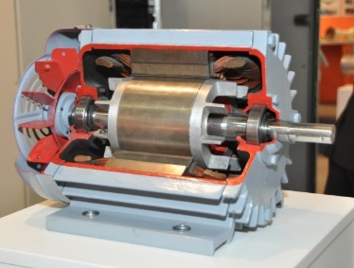
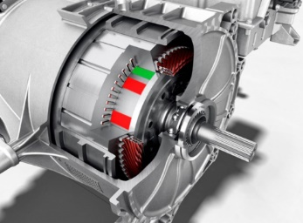
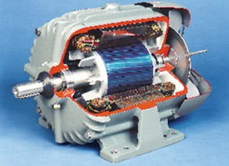
Základní rozdělení elektrických pohonů
Rotační Lineární
Stejnosměrné Střídavé (1 fáze, více fází)
Synchronní Asynchronní
Zdroje:
https://eur.vevor.com
https://www.schmachtl.cz
Zdroje: https://drive.tech/en/stream-content/precious-metal-vs-graphite-brushes
https://planfinland.akvoapp.org/es/project/1595/update/15989/
Zdroje: http://352lab.vsb.cz/Podklady/03_PAR/Akc_el.html
https://www.automobilrevue.cz/rubriky/presunuto-na-trucker-cz-truck-bus/predstavujeme/elektromotory-synchronni-vladne_48530.html

Slide 3
Stejnosměrný motor
Může pracovat v režimu elektromotor nebo generátor (dynamo)
Stator (pevná/nepohyblivá část) s póly s budícím vinutím
Rotor (kotva, pohyblivá část) s vinutím – komutátor řídí napájení vinutí (cívek) podle polohy rotoru
https://www.youtube.com/watch?v=LAtPHANEfQo

Slide 4
Střídavý motor
Stator (pevná/nepohyblivá část) s točivým magnetickým polem vznikajícím průchodem střídavého proudu vinutím
Rotor (kotva, pohyblivá část) je strháván točivým magnetickým polem statoru
Synchronní – rotor je tvořen permanentními magnety nebo elektromagnety; rotor se tak otáčí stejnou rychlostí jako magnetické pole statoru
Asynchronní – v rotoru se indukuje (=> indukční motor) elektrický proud působením magnetického pole statoru; rotor se pohybuje pomaleji než mag. pole statoru (daný rozdíl = skluz)
https://www.youtube.com/watch?v=dhYSffjj414

Slide 5
Elektrické pohony strojů a zařízení
Nejčastěji se v průmyslových aplikacích používají obecně tyto pohony:
elektropohony s asychronními motory,
elektropohony se stejnosměrnými motory (DC pohony),
elektropohony s bezkartáčovými motory (BLDC motory, EC motory, Brushless servopohony),
elektropohony s krokovými motory,
elektropohony s lineárními motory.

Slide 6
Elektropohony s asynchronními motory
Elektropohony s asynchronními motory lze považovat za nejjednodušší a nejrozšířenější typ pohonů ve strojírenství.
Jedná se o jednoduché, spolehlivé a cenově přístupné motory:
výrobních strojů,
dopravníků,
zdvihacích zařízení,
pomocných zařízení,
periferií robotizovaných technologických pracovišť apod.
3 fázové AS motory - široký rozsah výkonů od 80 W, často s kotvou na krátko):
https://www.youtube.com/watch?v=LtJoJBUSe28
1 fázový AS motor - pro menší výkony do 1 kW, s pomocnou fází a kondenzátorem: https://www.youtube.com/watch?time_continue=60&v=a6xg4T8PKqs

Slide 7
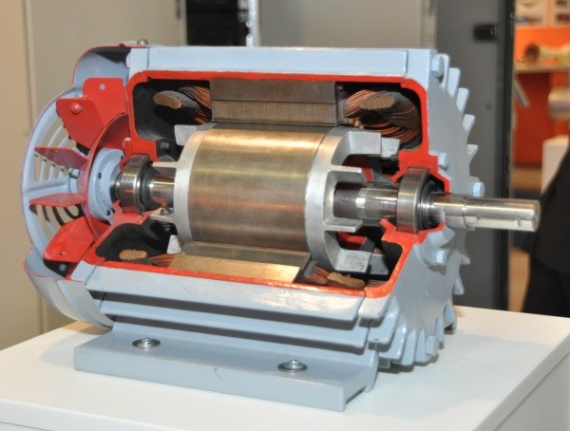
Elektropohony s asynchronními motory
Zdroj: https://planfinland.akvoapp.org/es/project/1595/update/15989/
Řez třífázovým asynchronním motorem s kotvou nakrátko

Slide 8
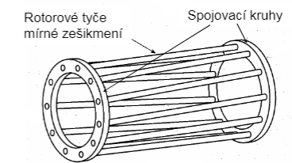
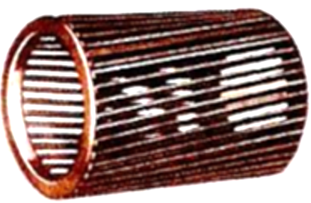
Elektropohony s asynchronními motory
Stator je vytvořen z izolovaných plechů s drážkami, ve kterých prochází vinutí z izolovaných měděných vodičů.
Kotva nakrátko je tvořena klecí se zešikmenými neizolovanými měděnými, mosaznými nebo hliníkovými tyčkami a na obou koncích jsou tyče spojeny nakrátko prostřednictvím zkracovacích kroužků (spojovacích kruhů), které mohou mít širokou škálu provedení.
Sešikmení tyček přináší větší stabilitu chodu rotoru a odolnost proti vyšším harmonickým frekvencím a tím snížení hlučnosti chodu.
Klec rotoru se zešikmenými tyčemi
Zdroj: Skripta Novotný F. a kol: Úvod do automatizace a robotizace ve strojírenství. TUL 2020.

Slide 9
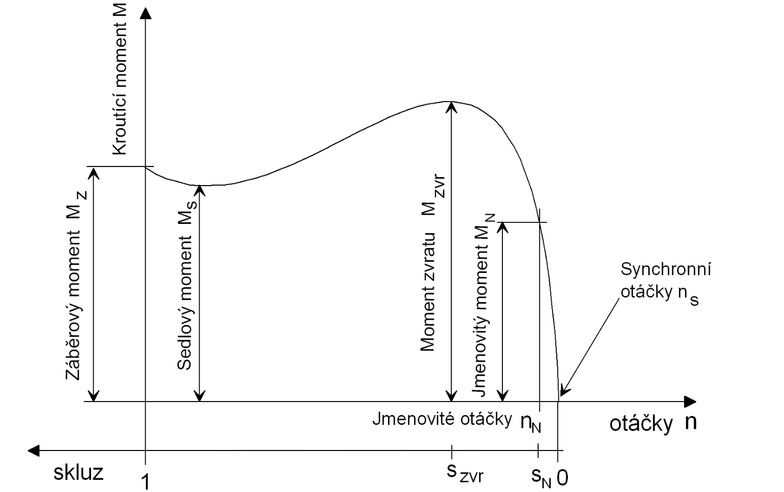
Elektropohony s asynchronními motory
Pro hodnocení možnosti aplikace asynchronního motoru je zapotřebí sledovat jeho charakteristiku a technické možnosti řízení rychlosti
Zdroj: Skripta Novotný F. a kol: Úvod do automatizace a robotizace ve strojírenství. TUL 2020.
n – otáčky motoru
s – skluz
f – frekvence napětí statoru
p – počet pól-párů statoru
Otáčko momentová charakteristika asynchronního motoru při konstantním napětí statoru a statorové frekvenci

Slide 10
Elektropohony s asynchronními motory
Možnosti řízení počtu otáček AS motorů:
Regulace změnou skluzu - všechny užívané typy regulace jsou pro aplikace v automatizaci nevhodné.
Změnou počtu pólových dvojic - lze provádět pouze skokovou regulaci, většinou ve dvou stupních, přepínáním počtu pól párů (např. motor 4APB 63 - 42 má jmenovité otáčky 1370 resp. 2840 min⁻¹);
Změnou napájecího kmitočtu – dnes nejčastější – buď tyristorové měniče (pro velké výkony) nebo nejčastěji tranzistorové měniče (0,25 - 50(80) kW), měniče umožňují volit širokou škálu funkcí (rozběhové rampy, …)
Příklad parametrů asynchronních motorů
Označení motoru | Výkon motoru [W] | Počet pólů | Jmenovité otáčky motoru [min⁻¹] | M_{zvr}/M_{N}
4 APB 80 - 2 | 1100 | 2 | 2840 | 1,95
4 APB 80 - 4 | 750 | 4 | 1380 | 1,60
4 APB 80 - 6 | 550 | 6 | 910 | 2,00
4 APB 80 - 8 | 250 | 8 | 690 | 2,00

Slide 11
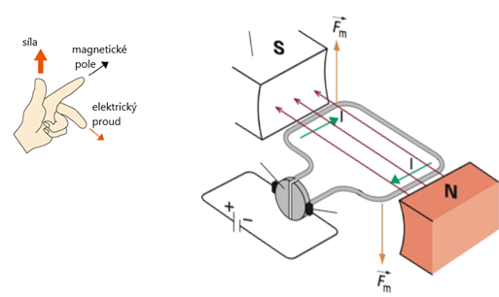
Elektropohony s DC motory
Stejnosměrný motor tvořený statorem s póly a rotorem napájeným přes komutátor.
Princip činnosti DC motoru lze jednoduše ukázat rozborem chování proudové smyčky umístěné v magnetickém poli permanentního magnetu.
Zdroj: http://sph3u2014.blogspot.com/2015/01/dc-motors-and-induction.html

Slide 12
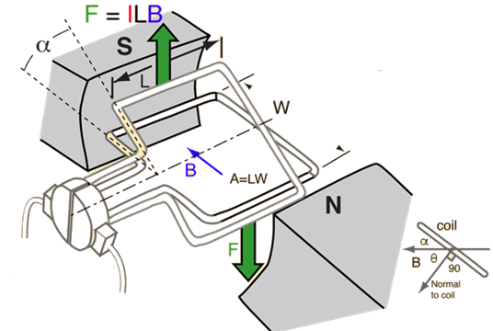
Elektropohony s DC motory
Je-li k proudové smyčce v magnetickém poli připojeno stejnosměrné napětí, bude působit na větev smyčky bližší jižnímu pólu magnetu podle Flemingova pravidla levé ruky síla směrem nahoru, na druhé větvi síla směrem dolů, tyto dvě síly vyvolají moment síly, který způsobí natáčení smyčky.
Zdroj: https://www.motioncontroltips.com/faq-what-is-the-commutator-in-a-dc-motor/

Slide 13
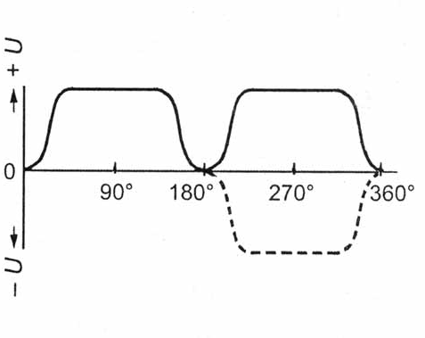
Elektropohony s DC motory
Napětí je ke smyčce připojeno tak, aby fungovalo za pohybu přes izolované půlkroužky pomocí kartáčů a tzv. komutátorem je realizována změna napájení tak, že se změní smysl proudu a tím je docíleno působení točivého momentu na stejnou stranu.

Slide 14
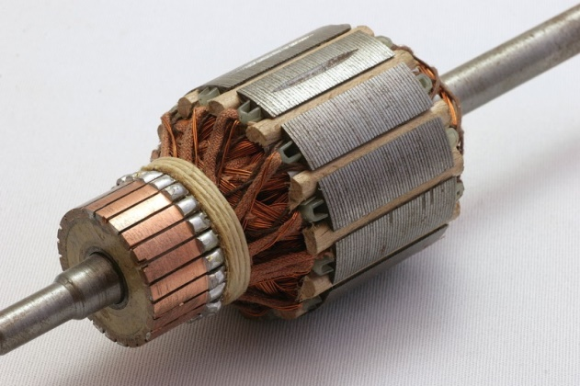
Elektropohony s DC motory
Rotor (kotva) nese v drážkách rozložené vinutí s cívkami, vyvedenými k lamelám mechanického komutátoru.
Ten přivádí správně orientovaný proud do cívek vinutí rotující kotvy tak, aby všechny proudem protékané cívkové strany vytvářely v magnetickém poli hlavních pólů točivý moment souhlasného smyslu.

Slide 15
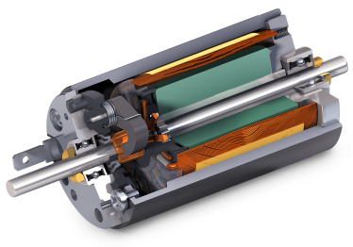
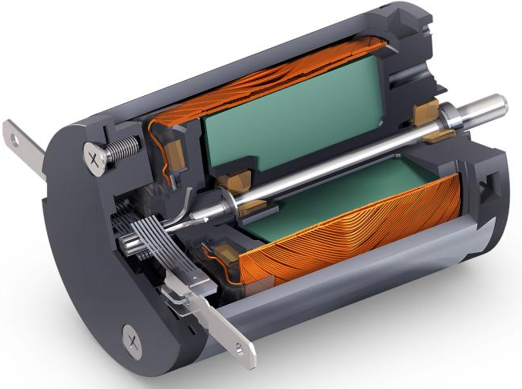
Elektropohony s DC motory
Ke komutátoru přiléhají kartáče z grafitu s otočným, popř. posuvným pohybem dotlačované do kontaktu pružinou

Slide 16
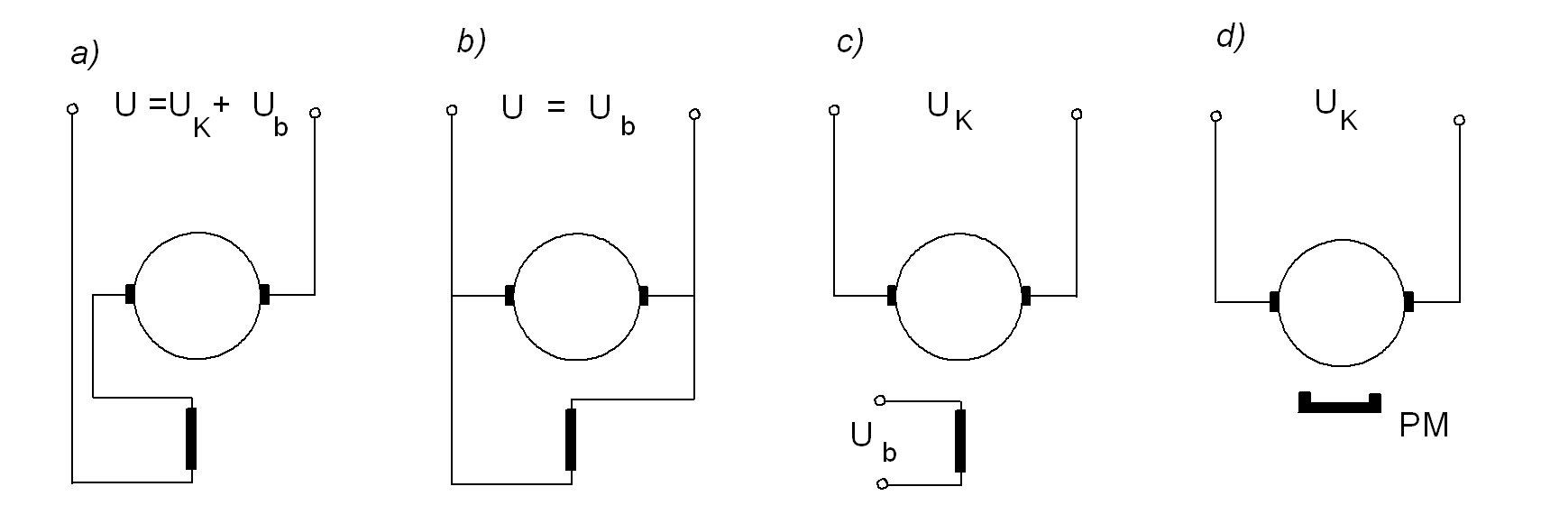
Elektropohony s DC motory
Nejrozšířenějším způsobem řízení pohybové frekvence DC motorů je řízení změnou napětí v obvodu kotvy.
Je možné rozlišovat následující typy DC motorů (liší se vnitřním zapojením a vlastnostmi):
sériové
derivační
s cizím buzením
s permanentními magnety
Zdroj: Skripta Novotný F. a kol: Úvod do automatizace a robotizace ve strojírenství. TUL 2020.

Slide 17
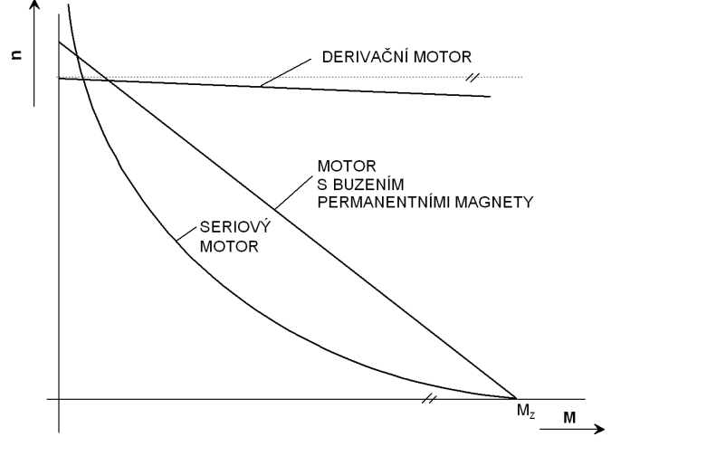
Elektropohony s DC motory
Porovnání momentových charakteristik DC motorů
Zdroj: Skripta Novotný F. a kol: Úvod do automatizace a robotizace ve strojírenství. TUL 2020.
Sériový motor - vhodný pro velké záběrové momenty, má měkkou charakteristiku a nesmí pracovat nezatížený (nebezpečí poškození kotvy) – nejčastější aplikace jako spouštěč (startér) automobilů.

Slide 18
Elektropohony s DC motory
Porovnání momentových charakteristik DC motorů
Zdroj: Skripta Novotný F. a kol: Úvod do automatizace a robotizace ve strojírenství. TUL 2020.
Motory s paralelním buzením (derivační) - motory mají velmi tvrdou charakteristiku (otáčky se pouze nepatrně mění se zatížením – max. o 5 – 10 %). Otáčky se regulují především změnou napětí kotvy, případně přes zařazený reostat změnou budícího napětí.

Slide 19
Elektropohony s DC motory
Porovnání momentových charakteristik DC motorů
Zdroj: Skripta Novotný F. a kol: Úvod do automatizace a robotizace ve strojírenství. TUL 2020.
Motory s cizím buzením - mají podobné vlastnosti jako derivační, jsou vhodné pro hospodárné řízení pohybové frekvence. Magnety se budí konstantním napětím a kotva se napájí proměnným napětím. Mají široký regulační rozsah a dostatečně tvrdou momentovou charakteristiku a dobré dynamické vlastnosti. Pro PR se aplikují výjimečně - mají nižší měrný výkon oproti motorům s permanentními magnety.

Slide 20
Elektropohony s DC motory
Porovnání momentových charakteristik DC motorů
Zdroj: Skripta Novotný F. a kol: Úvod do automatizace a robotizace ve strojírenství. TUL 2020.
Motory s permanentními magnety - budící vinutí ve statoru je nahrazeno permanentními magnety. Svými vlastnostmi tvoří tyto motory přechod mezi sériovým a derivačním motorem, protože má poněkud měkčí charakteristiku. Pro aplikace u PR jsou nejvhodnější a nejčastěji užívané motory.
klady: vysoký záběrový moment; lineární závislost M/n; bez budicího vinutí (menší/lehčí/jednodušší); nové materiály magnetů dále zlepšují jeho vlastnosti
zápory: velké tepelné odpory a špatné chlazení; jiskření komutátoru (opotřebení a opalování kartáčů)

Slide 21
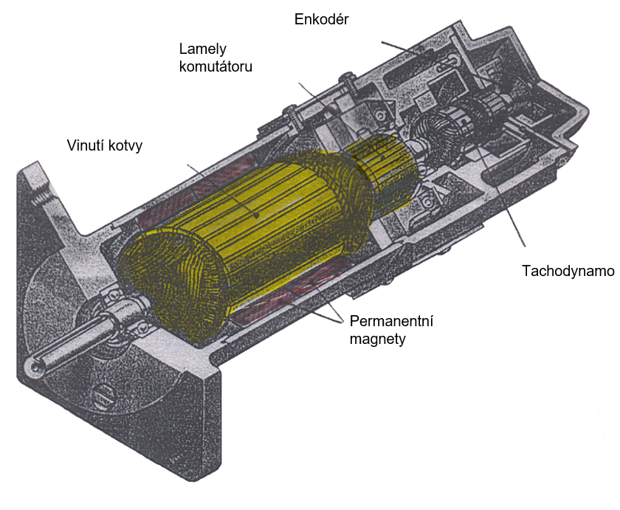
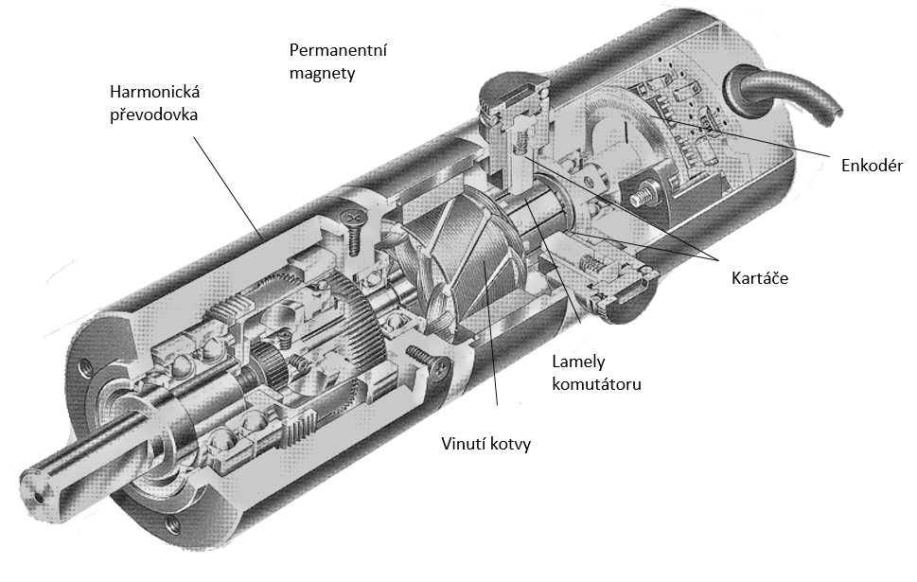
Elektropohony s DC motory
Řez typickým DC servomotorem se snímačem otáček (tachodynamo) a snímačem polohy (inkrementální čidlo)
DC servopohon s diskovým motorem a harmonickou převodovkou

Slide 22
Elektropohony s bezkartáčovými motory
Nejmodernější pohony průmyslové automatizační techniky a průmyslových robotů v současné době.
Pro označení uvedeného typu motorů se užívá termín "stejnosměrný bezkartáčový motor – Brushless DC = BLDC" (BLDC motory), anebo od způsobu komutace "EC motor" (elektronicky komutovaný motor, angl. electronically commutated motor) a nejčastěji se užívá ne zcela správně označení – „AC servomotor".
Mechanické spínání komutátorem je v případě bezkartáčového motoru nahrazeno elektronickým, pomocí spínacích tranzistorů – elektronickou komutací.
https://www.youtube.com/watch?v=bCEiOnuODac&list=PLuUdFsbOK_8qVROrfl2M2WSV2xAz-ABVU&index=8&t=0s

Slide 23
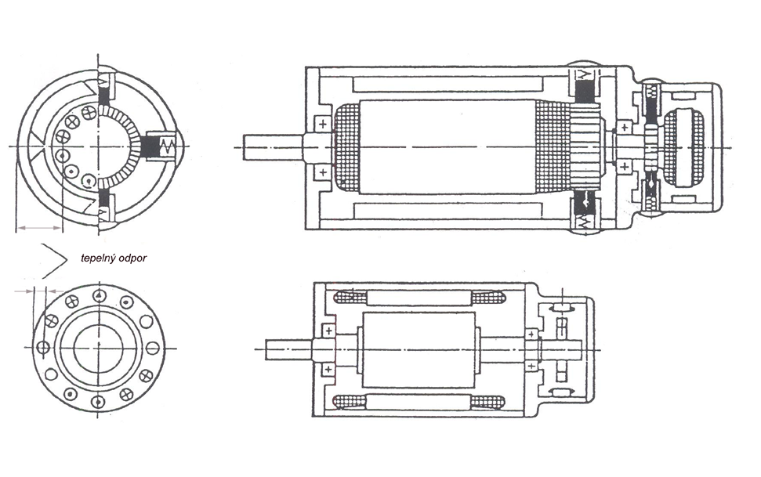
Elektropohony s bezkartáčovými motory
Porovnání velikosti kartáčového (DC) a bezkartáčového motoru (BLDC)
DC
BLDC

Slide 24
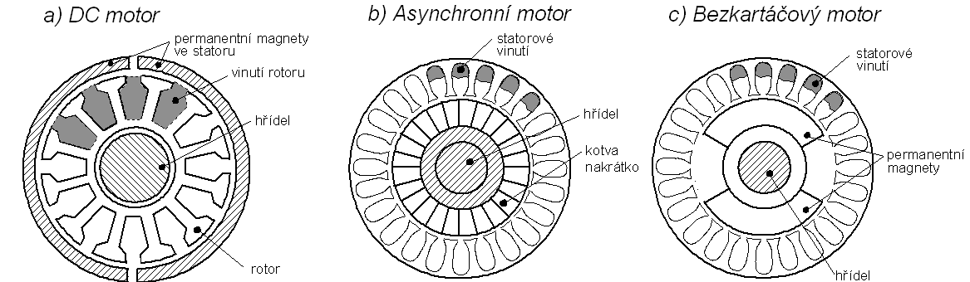
Elektropohony s bezkartáčovými motory
Bezkartáčový motor je hybrid, který v konstrukčním provedení kombinuje nejlepší vlastnosti klasických DC kartáčových motorů a asynchronních motorů s kotvou nakrátko.
Princip činnosti vychází z klasického uspořádání DC kartáčových motorů s permanentními magnety, přičemž došlo k záměně funkce rotoru a statoru.
Permanentní magnety jsou umístěné v rotoru a vinutí je ve statoru.

Slide 25
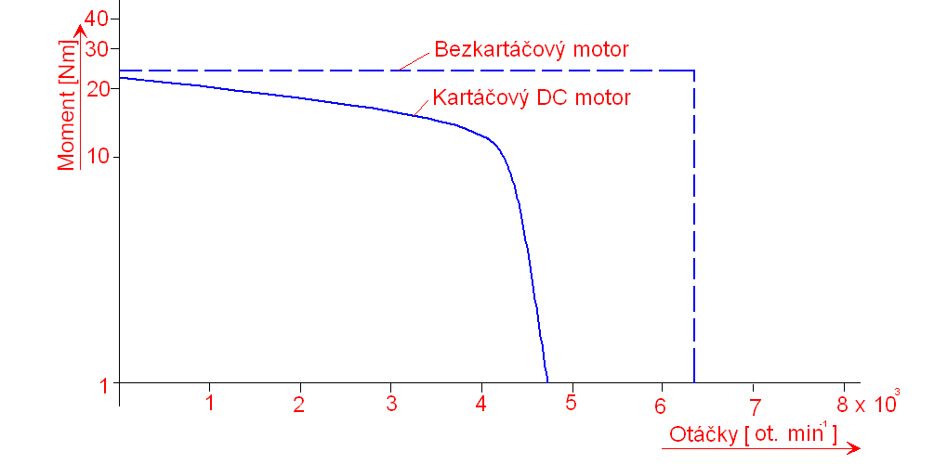
Elektropohony s bezkartáčovými motory
Motivací k vývoji těchto BLDC motorů byly především snahy o:
dosažení vysokých rychlostí;
zlepšení dynamických vlastností (krácení doby brzdění a akcelerace);
zjednodušení údržby;
zmenšení rozměrů;
zvýšení specifického příkonu a
zvýšení spolehlivosti a životnosti.
Výhodnost BLDC motorů v konstrukcích pohonů robotů lze shrnout takto:
Odpadá mechanický komutátor a obtíže s ním spojené (nutnost údržby, opotřebení a následkem toho malá životnost). BLDC motory mají životnost prakticky omezenou pouze životností ložisek (cca 30 000 provozních hodin), mají klidný chod bez akustických efektů;
Elektrická komutace umožňuje vyvinout maximální moment i při maximálních otáčkách, takže nedochází k omezování výkonu.

Slide 26
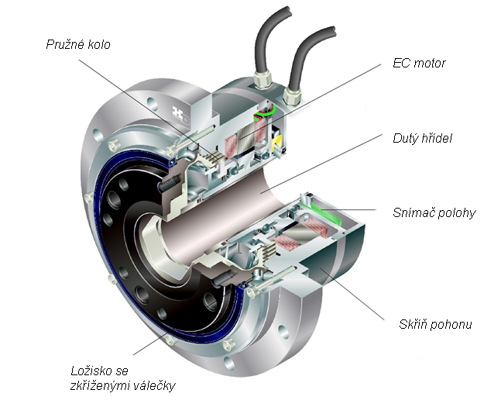
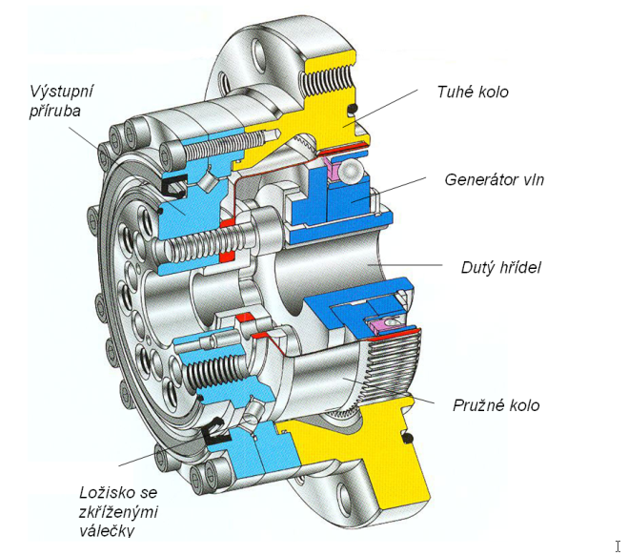
Elektropohony s bezkartáčovými motory
Pohony robotů se realizují v kombinaci rychloběžného motoru a převodovky do pomala a častá je aplikace bezkartáčových motorů v kompaktním provedení s harmonickou převodovkou vestavěnou do motoru.
a) Příklad konstrukčního řešení HD b) Elektrický pohon se zkrácenou převodovkou
Zdroj: acrodyne.com.au

Slide 27
Zajímavost: srovnání motorů pro elektroautomobily
DC: zejména v minulosti - snadná regulace, konstrukčně složitější, náročnější na údržbu a není tak efektivní
AC: nutnost měniče – vyšší účinnost, kompaktnější stavba, nižší hmotnost
AC synchronní: častější – obecně vyšší účinnost (95 %, v nižších otáčkách), ostřejší charakteristika, rychlý nástup točivého momentu, dobré tepelné vlastnosti (dobré parametry napříč celým otáčkovým spektrem), nejrozšířenější je typ s magnety - potřeba magnetů (drahé kovy) – cena, ekologie
AC asynchronní: vyšší účinnost (93 %) ve vyšších otáčkách (vhodné pro jízdu po dálnici), levnější, nespotřebovávají energii při chodu na prázdno (sundaná noha z „plynu“), lepší odolnost proti krátkodobému přetížení
Existují i další řešení („reluktanční“ motor, hybrid reluktačního a AC synchr., …)
Z pohledu teoretické účinnosti je zřejmě nejlepší synchronní motor s permanentními magnety, náhon vpředu i vzadu.
Zdroj: https://www.automobilrevue.cz/rubriky/presunuto-na-trucker-cz-truck-bus/predstavujeme/elektromotory-synchronni-vladne_48530.html

Slide 28
Elektropohony s krokovými motory
KM mají poměrně jednoduchou vnitřní strukturu - řídící impulzy se převádějí přímo na změnu polohy rotoru v přesně definovaném poměru k počtu pulzů.
Rychlost je přímo úměrná frekvenci impulzů.
Reverzace pohybu se realizuje změnou sledu impulzů do jednotlivých fází.
Výhody: vysoká přesnost polohování, jednoduché propojení s číslovými zařízeními, možnost práce v otevřené smyčce (tj. bez zpětné vazby), příznivý poměr mezi cenou a technickými parametry
Nevýhody: nesnese přetížení (ztráta synchronizace), jsou vyráběny pro relativně nízké hodnoty momentů (0,2 – 15 Nm), mají nízký měrný moment (Nm/kg), dynamické vlastnosti se mění dle momentu setrvačnosti zátěže
Video ukázka: https://www.youtube.com/watch?v=eyqwLiowZiU
Z konstrukčního hlediska lze rozlišit tři základní koncepce KM:
KM s aktivním rotorem – rotor tvoří permanentní magnety
KM s pasivním rotorem – reakční / reluktační motory
Hybridní motory – kombinace 1. a 2.

Slide 29
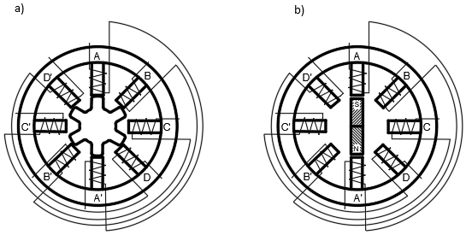
Elektropohony s krokovými motory
KM s aktivním rotorem
Rotor tvoří permanentní magnety
Póly rotoru jsou tvořeny různým uspořádáním magnetů
Princip pohybu je založen na působení magnetických sil
+ větší krouticí moment, mají klidový moment (i bez napájení je nutné překonat sílu vyvozenou magnety)
- větší velikost kroků (jednotky až desítky stupňů)
Zdroj: Skripta Novotný F. a kol: Úvod do automatizace a robotizace ve strojírenství. TUL 2020.

Slide 30
Elektropohony s krokovými motory
KM s pasivním rotorem
Rotor i stator tvoří (většinou) ocelové plechy
Stator má tří až pěti fázové buzení
Princip pohybu je založen na změně reluktance (magnetického odporu) - magnetický obvod se natáčí do mechanické konfigurace s co nejmenší energií, tj. minimálním magnetickým odporem
+ menší velikost kroku (desetiny až jednotky stupňů)
- menší krouticí moment
Zdroj: Skripta Novotný F. a kol: Úvod do automatizace a robotizace ve strojírenství. TUL 2020.

Slide 31
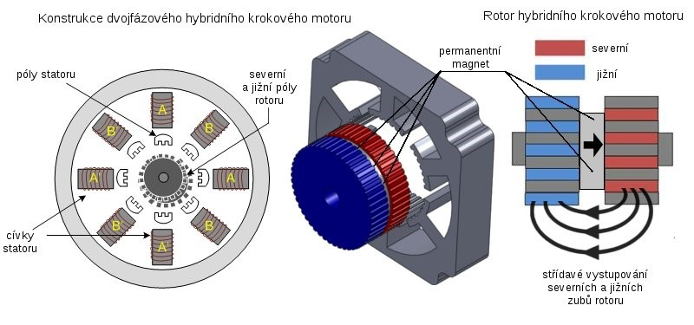
Elektropohony s krokovými motory
Hybridní KM
Kombinace KM s pasivním a aktivním rotorem
Rotor tvoří permanentní magnet kruhového tvaru
Na pólech magnetu jsou nasazeny rotorové nástavce z měkkého železa, které tvoří zuby – zuby nástavců musí být proti sobě přesazeny
+ velikost kroku jako u KM s pasivním rotorem (malá), vyšší krouticí moment
Zdroj: eluc.ikap.cz

Slide 32
Elektropohony s krokovými motory
Hybridní KM
Nejčastěji se v praxi využívají hybridní KM
Vysoký krouticí moment -> vysoká síla: 3D tisk, CNC obrábění, robotika
Vysoká přesnost a opakovatelnost -> přesné umístění: pick-and-place aplikace, montáž elektroniky
Hladký a tichý chod -> nízká hlučnost a vibrace: lékařské vybavení
Relativně nízká cena: široká škála aplikací
Typ motoru | Krouticí moment | Přesnost | Hladký chod | Cena
Pasivní rotor | Nízký | Nízká | Hlučný | Nejnižší
Aktivní rotor | Nejvyšší | Nejvyšší | Hladký | Vysoká
Hybrid | Vysoký | Vysoká | Hladký | Nízká

Slide 33
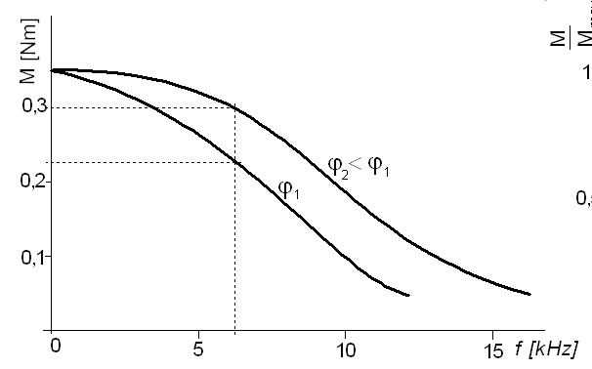
Elektropohony s krokovými motory
Ukázka charakteristiky krokových motorů různé velikosti kroku.
Zdroj: Skripta Novotný F. a kol: Úvod do automatizace a robotizace ve strojírenství. TUL 2020.

Slide 34
Elektropohony s krokovými motory
Režimy chodu KM
Režim plný krok – u 2f KM nejčastěji 200 kroků/ot., tj. 1,8°/krok; u 5f KM 500 kroků/ot., tj. 0,72°/krok
Režim půlkrok – u 2f nejčastěji 400 půlkroků/ot., tj. 0,9°/půlkrok; u 5f KM 1000 půlkroků/ot., tj. 0,36°/půlkrok
Režim mikrokrokování – běžné řídicí jednotky podporují dělení kroku na 16, 32, 64 a 128 mikrokroků (špičkové až 1024)
Nejmodernější konstrukce KM jsou motory s třífázovým vinutím a napájením řešeným pomocí sinusové komutace (firma SIG Positec), které dovolují pracovat jako dvoufázové (200, resp. 400 kroků/ot.), popř. pětifázové (500, resp. 1000 kroků/ot.) s plnou aplikací techniky mikrokrokování. Jsou dosahovány o 50 % vyšší hodnoty momentů oproti 5f KM stejné hmotnosti, snížena hlučnost a potlačeny rezonanční efekty.

Slide 35
Elektropohony – orientační srovnání
Typ | Velikost | Hmotnost | Cena | Výkon (kW) | Točivý moment (Nm) | Výhody | Nevýhody | Vhodné pro
AS | Velký | Vysoká | Nízká | 0,5 - 300 | 2 - 200 | Nízká cena, robustní konstrukce | Nižší účinnost, hlučnější | Průmyslové aplikace, čerpadla, ventilátory
DC | Střední | Střední | Střední | 0,1 - 100 | 1 - 100 | Snadné řízení, široký rozsah otáček | Nižší účinnost, nutnost údržby | Elektrická vozítka, zdvihací zařízení
BLDC (EC) | Malý | Nízká | Vysoká | 0,01 - 10 | 0,5 - 50 | Vysoká účinnost, nízká hlučnost, kompaktní | Vyšší cena | Elektrická kola, robotika, servopohony
Krokový | Malý | Nízká | Střední | 0,001 - 0,5 | 0,1 - 5 | Přesná kontrola polohy, nízká rychlost | Nižší výkon, hlučnější | 3D tiskárny, CNC stroje, automatizace
Pozn.: uvedené rozsahy jsou pouze orientační

Slide 36
Lineární elektromotory (LEM)
Přesné elektropohony s translačním pohybem výstupního členu bez nutnosti transformace. Video: https://www.youtube.com/watch?v=0_QBl6-_jJU
Přesnost a spolehlivost: LEM nemají mechanické převody, které se opotřebovávají a snižují přesnost. Díky tomu jsou ideální pro aplikace, kde je vyžadována vysoká přesnost a opakovatelnost, jako je například výroba elektroniky nebo montážní linky.
Rychlost a dynamika: LEM dokáží dosahovat vysokých rychlostí a zrychlení, což je důležité pro aplikace, kde je nutné rychlé a přesné polohování, jako je například robotika nebo automatizace.
Kompaktní design: LEM jsou ve srovnání s mechanickými pohony kompaktnější, takže se snadněji integrují do stávajících strojů a zařízení.
Nízké nároky na údržbu: LEM nemají tolik pohyblivých částí jako mechanické pohony, takže vyžadují méně údržby a snižují se tak provozní náklady.
Energetická účinnost: LEM jsou obecně energeticky účinnější než mechanické pohony, což snižuje spotřebu energie a provozní náklady.

Slide 37
Lineární elektromotory (LEM)
LEM
Direct – Drive Linear (DDL)
AC LEM
DC LEM
Krokové LEM
- Lineární indukční motory (LIM)
- Lineární bezkartáčové synchronní motory (LSM)
- Reakční krokové LEM
- Sawyerovy planární motory

Slide 38
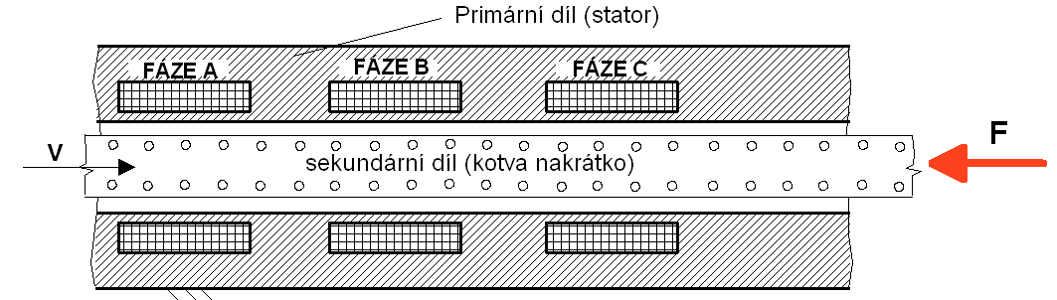
Lineární elektromotory (LEM) – indukční
Lineární indukční (asynchronní) elektromotory (LIM) jsou pohony založené na principu elektromagnetické indukce.
Primární díl je tvořen třífázovým vinutím, kdy jednotlivé fáze jsou axiálně posunuty podél směru pohybu oproti sekundárnímu dílu, který je tvořen kotvou nakrátko.
Pohybový člen (translátor) se pohybuje se skluzem v žádaném směru podle pořadí zapojování fází a vytváří hnací sílu.

Slide 39
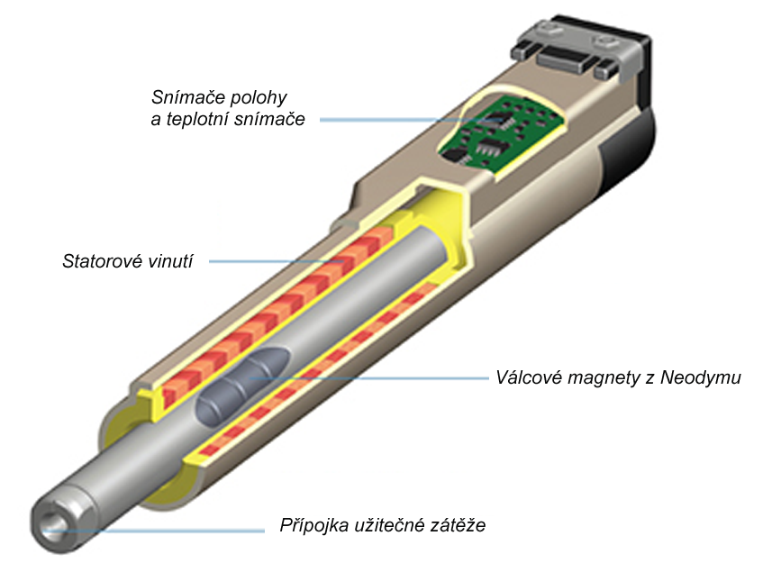
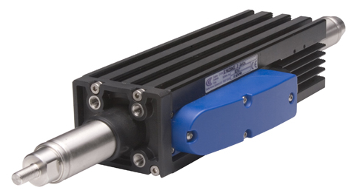
Lineární elektromotory (LEM) – bezkartáčové synchronní
LSM se oproti LIM prosazují více, protože mají: až 3x větší hustotu síly (poměr síly oproti objemu vinutí), rychlejší reakce a méně se zahřívají
Skříňové provedení je kompaktní konstrukce s vysokým stupněm krytí, vysokými hodnotami sil a přesnosti.
Pohybová tyč nese sekundární díl (soustavu neodymových magnetů), prochází uzavřenou skříní a je uložena buď do valivého, popř. kluzného vedení.
Stator (primární díl) má tvar trubky a nese třífázové vinutí.
Tyto motory jsou určeny pro zdvihy 70 - 220 mm, přičemž dosažitelné zrychlení je až 200 m.s⁻² a klidové síly jsou v rozmezí 170 až 2900 N.

Slide 40
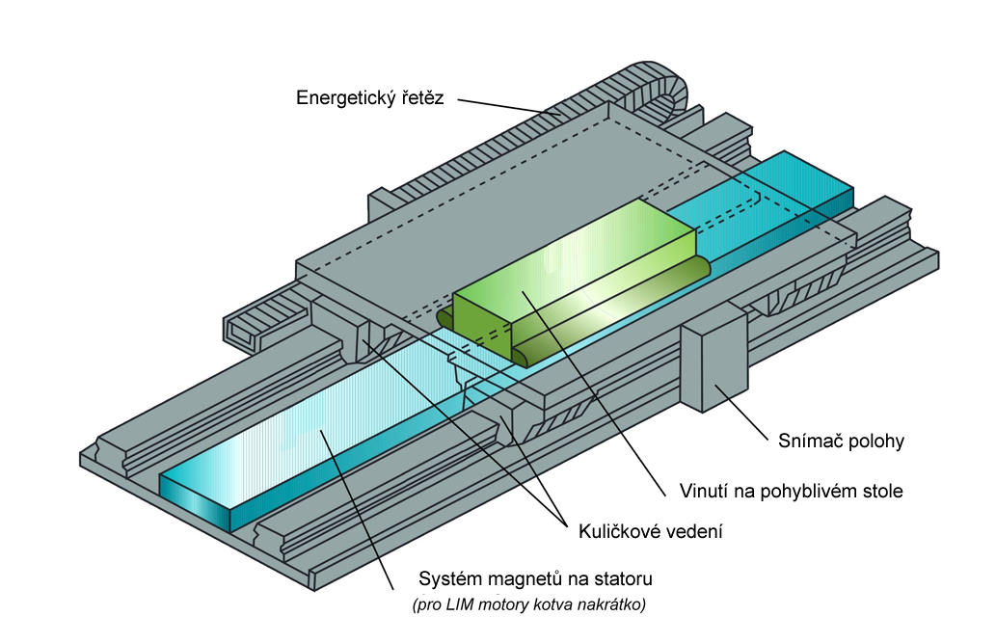
Lineární elektromotory (LEM) – bezkartáčové synchronní
Otevřená hřebenová provedení jsou vhodným pohonem pro vodorovná pojezdová ústrojí manipulátorů a PR.
Systém magnetů je zde součástí statoru a primární díl (vinutí) je spojeno s pohyblivým stolem, který je uložen valivě v rozděleném vedení pomocí valivých pouzder na profilových tyčích.
Používá se buď přirozené ventilační chlazení anebo tekutinové chlazení s nuceným oběhem.
Jsou zde dosažitelné rychlosti do 3 m.s⁻¹ se zrychlením do 100 m.s⁻² pro zátěžné síly od 170 do 3 000 N. Vysoká hmotnost pohybových jednotek.
Zdroj: Skripta Novotný F. a kol: Úvod do automatizace a robotizace ve strojírenství. TUL 2020.

Slide 41
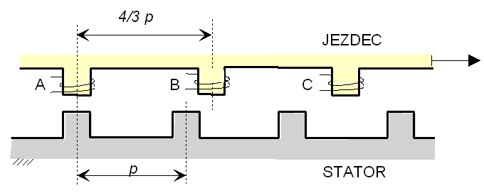
Lineární elektromotory (LEM) – krokové
Krokové LEM vycházejí svým principem z reakčních (reluktančních) krokových motorů rozvinutých do roviny.
Základem je dvojice elektromagnetů s opačnou polaritou a polohová změna nastává minimalizací magnetického odporu, kdy jsou ektromagnety v opozici.
Stator je ve tvaru hřebene a na pólových nástavcích statoru je vícefázové vinutí.
Problémem lineárních krokových motorů je poměrně nízká pracovní frekvence (do 1 kHz), a tím malé rychlosti pohybu (řádově 0,1 m.s⁻¹). Rychlý lineární KM s označením LINSTEP3 dodává firma Berger Lahr, jezdec dosahuje rychlosti až 1,8 m.s⁻¹, avšak má přesnost jen ±2 mm.
Zdroj: Skripta Novotný F. a kol: Úvod do automatizace a robotizace ve strojírenství. TUL 2020.
třífázové vinutí statoru (A, B, C)

Slide 42
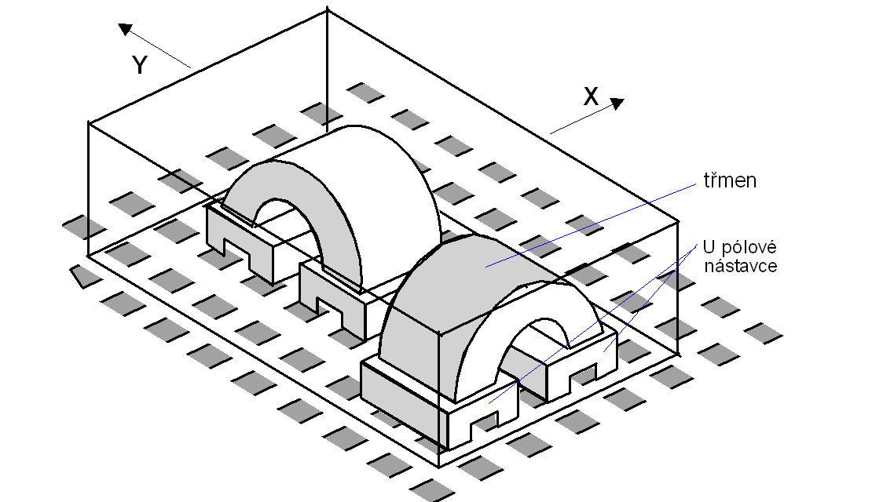
Lineární elektromotory (LEM) – Sawyerovy planární motory
Sawyerovy planární pohony jsou inovativní typ lineárního pohonu, který vyvinul B. Sawyer (1968). Jsou založeny na principu elektromagnetické levitace a pohonu a vyznačují se řadou unikátních vlastností:
Bezkontaktní: Pohony nemají žádné mechanické tření, což snižuje opotřebení a zvyšuje životnost.
Vysoká přesnost: dokáží dosahovat nanometrové přesnosti polohování
Vysoká rychlost: dokáží dosahovat rychlostí až několik m/s
Vysoká síla: dokáží generovat sílu až několik stovek newtonů
Kompaktní design: jsou kompaktní a lehké.
Nízké nároky na údržbu: nemají tolik pohyblivých částí jako mechanické pohony, takže vyžadují méně údržby.
rotor
Zdroj: Skripta Novotný F. a kol: Úvod do automatizace a robotizace ve strojírenství. TUL 2020.
stator

